Slide 1
Формирование ключевых компетенций младших школьников в соответствии с требованиями ФГОС НОО

Slide 2
«Мы слишком часто даём детям ответы ,которые надо выучить ,а не ставим перед ними проблемы , которые надо решать». Роджер Левин

Slide 3
Ребёнок часто не может « взять» то , что хочет «дать» ему учитель .
Задача учителя – помочь ребёнку определить , для чего нужно изучать материал данного урока и где можно в жизни применить полученные знания .

Slide 4
Начального звена школы касаются все мировые тенденции и инновации : личностно – ориентированный подход , информатизация , интеграция , компетент-ностный подход .
Компетентность – совокупность компетенций ;наличие знаний и опыта , необходимых для эффективной деятельности.

Slide 5
Приоритетом обучения в начальных классах по теории о ключевых компетенциях доктора педагогических наук Хуторского А . В. , становится формирование ключевых компетенций :
- учебно – познавательной
- коммуникативной
- информационной
- ценностно – смысловой
- социальной
В начальной школе компетентность предполагает умения : думать, искать , сотрудничать , приниматься за дело , адаптироваться .
Для формирования ключевых компетенций необходимы современные технологии организации учебно – воспитательного процесса : технология проблемного обучения , технология проектного обучения , развитие критического мышления .
Каждый учебный предмет в зависимости от его содержания и способов организации учебной деятельности учащихся раскрывает определённые возможности для формирования ключевых компетенций .

Slide 6
Урок литературного чтения
Требования к результатам этого предмета включают формирование всех видов ключевых компетенций .
Применяются различные техники игрового обучения , создание проблемно- поисковой ситуации , беседы – дискуссии о прочитанном , элементы драматизации , на этапе рефлексии – составление синквейна.

Slide 7
Поддерживать интерес к чтению и выработке общих учебных умений , необходимых для работы помогают различные средства обучения: наглядные пособия, демонстрационные картины , учебные таблицы , иллюстрационный материал для словарно – логических упражнений, альбомы сюжетных картинок , книги, электронные презентации , кластеры .
Урок литературного чтения – среда , где у учителя в руках уникальная возможность формировать основные знания и умения , которые позволяют развивать ключевые компетенции учащихся .

Slide 8
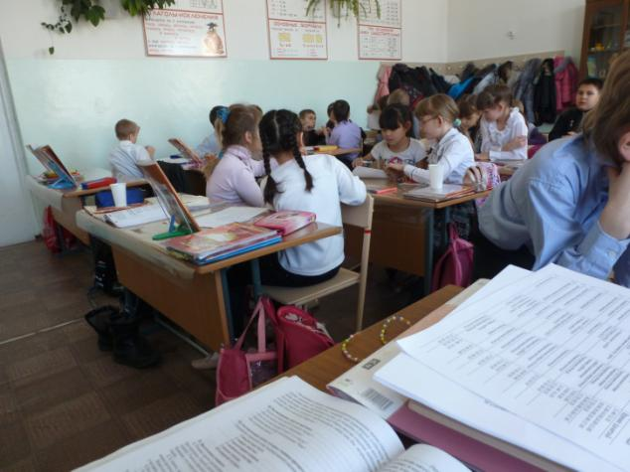

Slide 9
Компетенции | Виды деятельности
Ценностно-смысловые | Участие в конкурсах , проек-тах , конференциях проектах.
Учебно - познавательные | Проведение экспериментов , конспектирование , работа с учебником ,фотографирование объектов , реферат , экскурсии.
Информационные ( ИКТ) | Поиск информации в библио-теке , энциклопедиях , в Интернете.
Коммуникативные | Участие в обсуждении вопросов семинаров ,выступление на кон ференции , взаимоконтроль , участие в дискуссии ,анкетиро-вании ,собеседование .

Slide 10
Спасибо за внимание

Slide 11
Составила :
Онищук Валентина Владимировна
учитель начальных классов
МБОУ СОШ № 24

